Slide 1
СВОЯ ИГРА 2 класс

Slide 2
СЛОВАРНЫЕ СЛОВА | 10 | 20 | 30 | 40 | 50
ПРЕДЛОЖЕНИЕ | 10 | 20 | 30 | 40 | 50
ОРФОГРАММА | 10 | 20 | 30 | 40 | 50
РЕБУС | 10 | 20 | 30 | 40 | 50

Slide 3
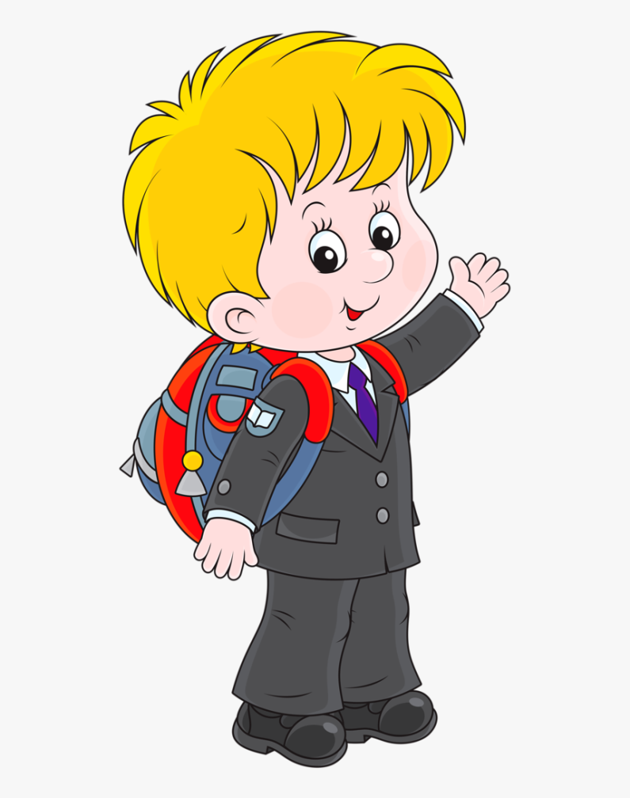
СЛОВАРНЫЕ СЛОВА - 10
Утром он приходит в школу, Днем — в кружок по баскетболу, Он старается учиться, И нисколько не лениться. Сделает он упражнение, Выучит стихотворение, Вслух расскажет про капель, Позже соберет портфель.
ученик

Slide 4
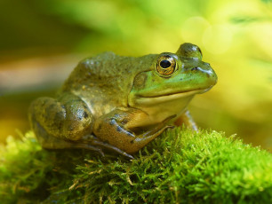
СЛОВАРНЫЕ СЛОВА-20
Зелёная, но не трава.
Холодная, но не лёд.
Поёт, но не птица-
Вот такая небылица.
ЛЯГУШКА

Slide 5
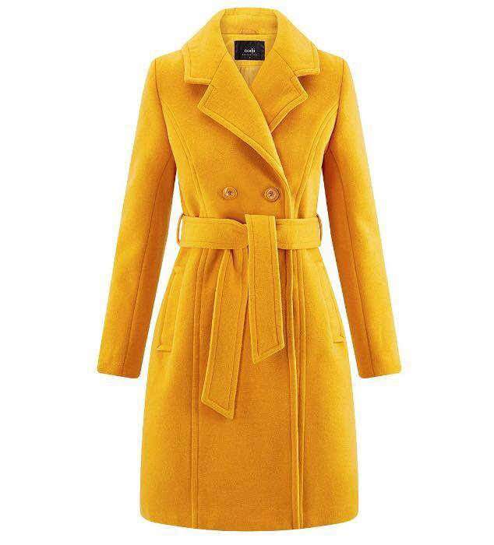
СЛОВАРНЫЕ СЛОВА - 30
Верхней одежде, чуть ниже колена, Рады зимой и Серёжка, и Лена. Тесно слегка, может быть, но зато, Очень тепло всем ребятам в …
ПАЛЬТО

Slide 6
СЛОВАРНЫЕ СЛОВА - 40
КОТ В МЕШКЕ –
ПРОПУСК ХОДА

Slide 7
СЛОВАРНЫЕ СЛОВА - 50
Летит, а не птица,
Воет, а не зверь.
Тучи нагоняет,
Воет, задувает.
По свету рыщет,
Поет да свищет.
ВЕТЕР

Slide 8
ПРЕДЛОЖЕНИЕ-10
СОСТАВЬТЕ ПРАВИЛЬНОЕ ПРЕДЛОЖЕНИЕ
тёплая Кончилась ночь летняя
Кончилась теплая летняя ночь

Slide 9
ПРЕДЛОЖЕНИЕ - 20
+ 10 БАЛЛОВ

Slide 10
ПРЕДЛОЖЕНИЕ – 30
ПОСЧИТАЙТЕ КОЛИЧЕСТВО ПРЕДЛОЖЕНИЙ?
Наступила ночь в кустах заливался соловей беззвучно носятся летучие мыши
3

Slide 11
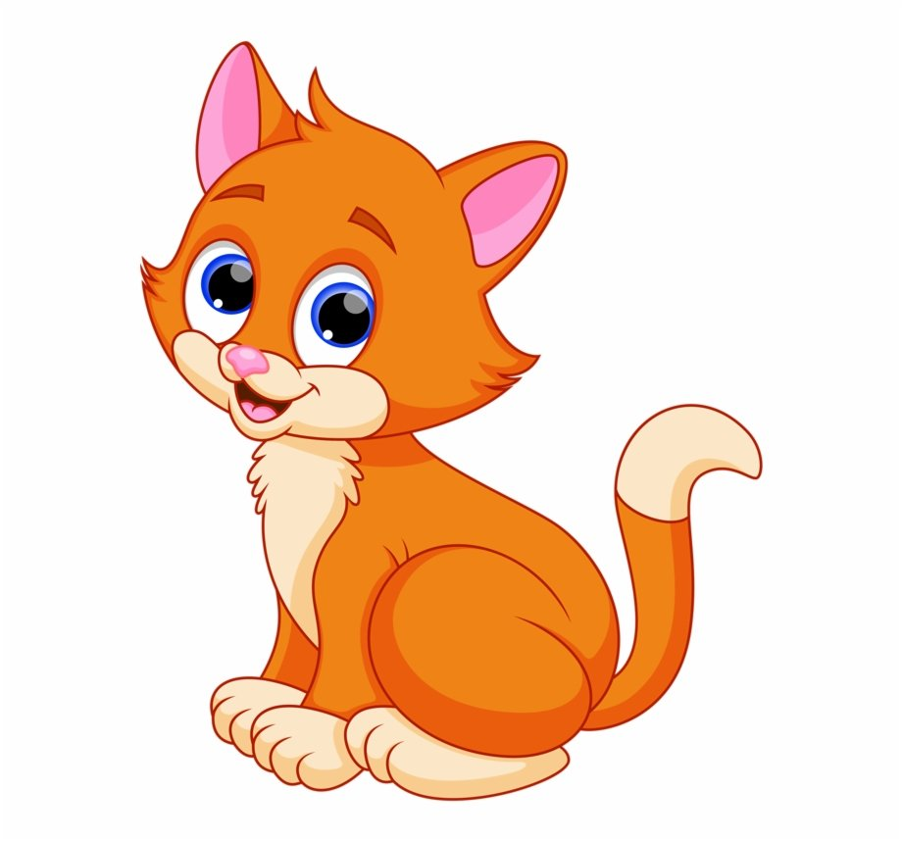
ПРЕДЛОЖЕНИЕ - 40
Найди ошибки в предложениях.
на крыльце котёнок пушок. лена кормит его.

Slide 12
ПРЕДЛОЖЕНИЕ - 50
НАЙДИТЕ ПОДЛЕЖАЩЕЕ И СКАЗУЕМОЕ
За полем стоял нарядный лес.
ЛЕС – ПОДЛЕЖАЩЕЕ
СТОЯЛ - СКАЗУЕМОЕ

Slide 13
ОРФОГРАММА - 10
ПРОДОЛЖИ ПРАВИЛО
«Ж…-Ш… пиши с буквой …»

Slide 14
ОРФОГРАММА - 20
КОТ В МЕШКЕ –
ПЕРЕХОД ХОДА

Slide 15
ОРФОГРАММА - 30
Вставь безударные гласные:
Цв...точки, скв…рцы, бл…ны, пч…ла
ЦВЕТОЧКИ, СКВОРЦЫ, БЛИНЫ, ПЧЕЛА

Slide 16
ОРФОГРАММА - 40
Поставь ударение в словах.
Лесной, берёзка, цветочки, весенний, прибежала, ельник

Slide 17
ОРФОГРАММА - 50
Вставь пропущенные слоги, использую правила
ЖИ-ШИ, ЧА-ЩА, ЧУ-ЩУ.
Летом мы ездили на ма…не гулять в лесу. В лесной …ще мы встретили …десного ё…ка. При…рив глаза от яркого солнца, мы долго наблюдали за ним.

Slide 18
РЕБУС – 10
+ 10 БАЛЛОВ

Slide 19
РЕБУС – 20
НОС

Slide 20
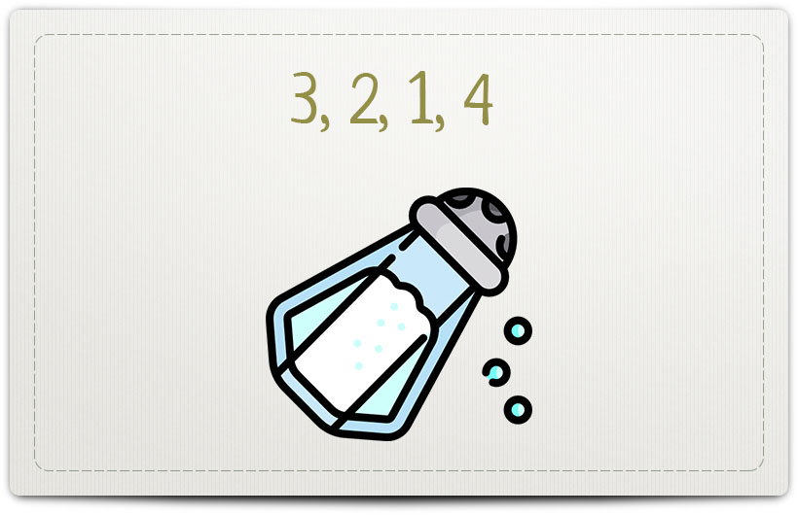
РЕБУС – 30
ЛОСЬ

Slide 21
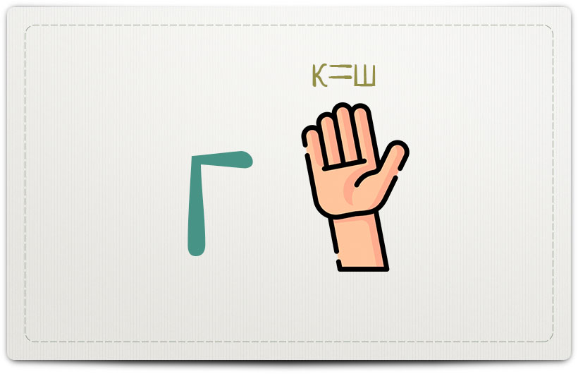
РЕБУС - 40
ГРУША

Slide 22
РЕБУС - 50
РУБАШКА

